Slide 1
信息技术部
版本构建及发布过程
新人入职指导

Slide 2
1
版本构建
目录
2
版本号&发布周期
3
发布流程
CONTENTS
4
发布归档

Slide 3
1
PART
版本构建

Slide 4
手工构建
开发人员在本地环境进行构建
构建工具
Maven
Ant
Gradle

Slide 5
Jenkins自动构建
待补充

Slide 6
2
PART
版本号
发布周期

Slide 7
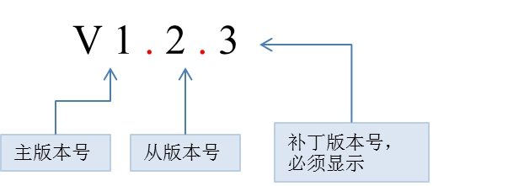
版本号
V-版本标识，大写
主版本号-系统重大变化时增加
从版本号-系统功能或性能进行了少量变更
补丁版本号-紧急需求和系统缺陷紧急修复
主版本号变更时，从版本号和补丁版本号应归零

Slide 8
发布类型
计划发布
周二、四为固定发布日
提前3个及以上工作日提交ECP流程
提前2个工作日停止变更
紧急发布
周一、三、五为临时发布日

Slide 9
发布频次
系统主版本号<=3个/年
计划发布<=2个/月，5个/季度。
紧急发布<=1个/月，2个/季度。

Slide 10
3
PART
发布流程

Slide 11
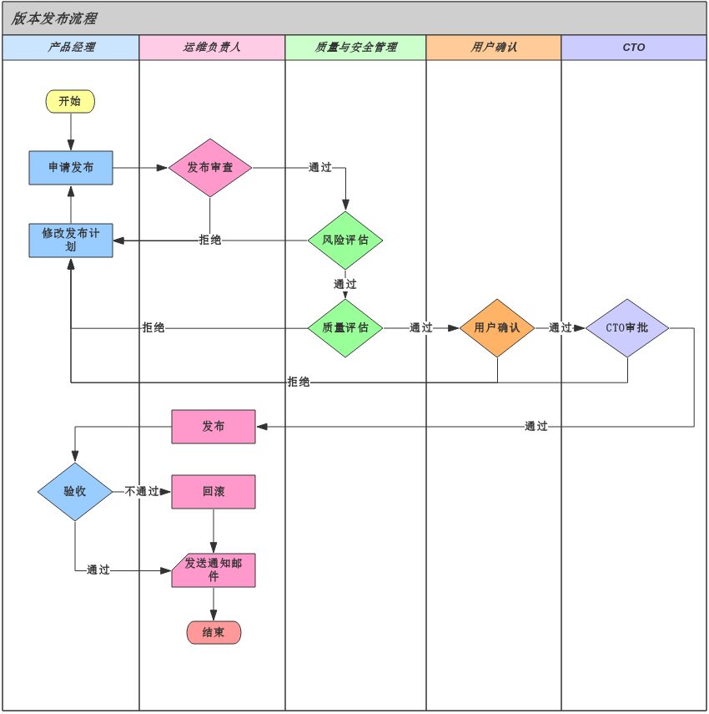
发布流程
质量与安全
管理审批
包含
安全
配置管理
测试

Slide 12
发布流程说明

Slide 13
4
PART
发布归档

Slide 14
发布Checklist
版本发布后，配置管理员应检查相应的配置项纳入基线库管理，并及时更新配置状态报告。
版本发布CheckList

Slide 15
发布通知
尽量用部门邮箱进行统一的邮件发送
发版邮件提前1-2个工作日推送
紧急版本发布至少提前0.5个工作日推送
邮件内容必须含停机日期和时间与部门报障邮箱和电话

Slide 16
THANK YOU!
感谢聆听
在此插入内容

